Slide 1


MAUI
La classe Shell
Béchir BEJAOUI
Formateur et consultant indépendant

Slide 2
Objectif
Découvrir les fonctionnalités fournies par la classe Shell
La structuration centralisées de l’application
La navigation
La recherche

Slide 3
La classe Shell-Introduction
La classe Shell offre des fonctionnalités d’interface utilisateur communes
Un emplacement unique pour accéder à la hiérarchie visuelle d’une application
Une expérience utilisateur de navigation commune avec un schéma de navigation basé sur l’URI qui autorise la navigation vers n’importe quelle page de l’application
Un gestionnaire de recherche intégré

Slide 4
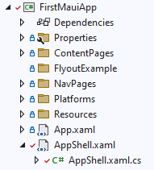

La classe Shell-Hiérarchie visuelle centralisée
Dans une application .NET MAUI Shell, la hiérarchie visuelle de l’application est décrite dans la classe AppShell
<ShellContent
Title="Hello, World!"
ContentTemplate="{DataTemplate local:ContentPageDemo}"
Route="ContentPageDemo" />
public partial class AppShell : Shell
{
public AppShell()
{
InitializeComponent();
}
}
AppShell.xaml
AppShell.xaml.cs
public partial class App : Application
{
public App()
{
InitializeComponent();
MainPage = new AppShell();
}
}
Le code d’appel du Shell
App.cs

Slide 5
La classe Shell-Hiérarchie visuelle centralisée-ShellContent
Un ShellContent Correspond à un ContentPage contenu dans une section ShellSection
Le ShellContent utilise ContentTemplate pour définir le contenu cible qui est généralement sous forme d’une ContentPage
<?xml version="1.0" encoding="UTF-8" ?>
<Shell …
FlyoutIcon="dotnet_bot.png">
<ShellContent
Title="Home"
Icon="home.png"
ContentTemplate="{DataTemplate local:HomePage}"
Route="HomePage" />
</Shell>
public partial class App : Application
{
public App()
{
InitializeComponent();
MainPage = new AppShell();
}
}
Le code d’appel
AppShell.xaml

Slide 6
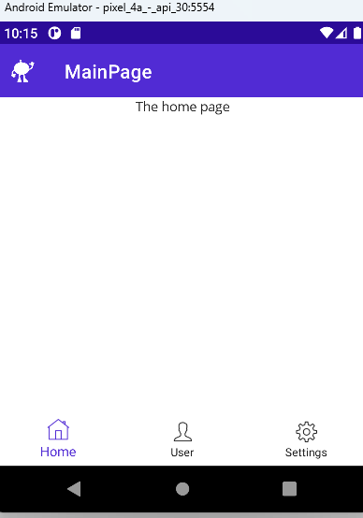
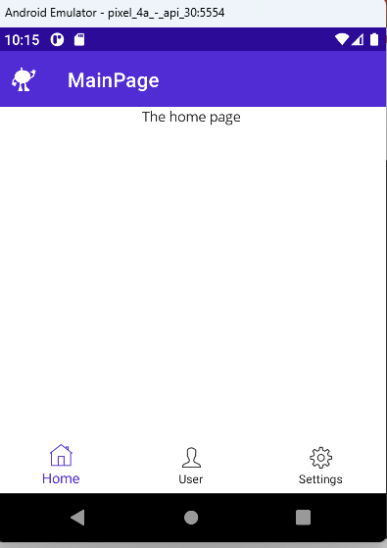
La classe Shell-Hiérarchie visuelle centralisée-Tabbed
Une première présentation de l’équivalent à TabbedPage en mode Shell
<TabBar>
<Tab Title="Accueil" Icon="home.png">
<ShellContent ContentTemplate="{DataTemplate local:HomePage}" />
</Tab>
<Tab Title="Profil" Icon="profile.png">
<ShellContent ContentTemplate="{DataTemplate local:ProfilePage}" />
</Tab>
<Tab Title="Paramètres" Icon="settings.png">
<ShellContent ContentTemplate="{DataTemplate local:SettingsPage}" />
</Tab>
</TabBar>
Tabbed shell
Apparence

Slide 7
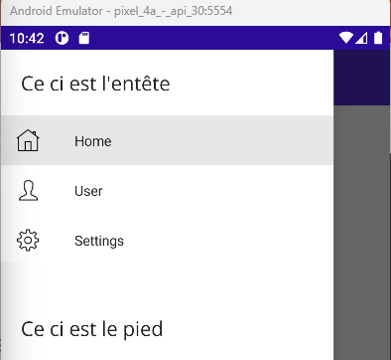
La classe Shell-Hiérarchie visuelle Flyout ou menu volant
Le menu volant se compose de trois pièces
Une entête de page
Un corps
Un pied de page
Le menu volant
L’entête du menu
Le contenu
Le pied
Présentation de menu volant avec les trois zones
Notes:
Exemple complet du menu volant avec entête et pied :
<?xml version="1.0" encoding="UTF-8" ?>
<Shell
x:Class="FirstMauiApp.AppShell"
xmlns="http://schemas.microsoft.com/dotnet/2021/maui"
xmlns:x="http://schemas.microsoft.com/winfx/2009/xaml"
xmlns:local="clr-namespace:FirstMauiApp"
FlyoutIcon="dotnet_bot.png">
<Shell.FlyoutHeader>
<Label Padding="20" Text="Ce ci est l'entête" FontSize="20" />
</Shell.FlyoutHeader>
<FlyoutItem Title="Home" Icon="home.png">
<Tab>
<ShellContent ContentTemplate="{DataTemplate local:HomePage}"/>
</Tab>
</FlyoutItem>
<FlyoutItem Title="User" Icon="user.png">
<Tab>
<ShellContent ContentTemplate="{DataTemplate local:UserPage}"/>
</Tab>
</FlyoutItem>
<FlyoutItem Title="Settings" Icon="settings.png">
<Tab>
<ShellContent ContentTemplate="{DataTemplate local:SettingsPage}"/>
</Tab>
</FlyoutItem>
<Shell.FlyoutFooter>
<Label Padding="20" Text="Ce ci est le pied" FontSize="20" />
</Shell.FlyoutFooter>
</Shell>

Slide 8
La classe Shell-Hiérarchie visuelle Flyout ou menu volant
Voici un exemple de code
<Shell.FlyoutHeader>
<Label Padding="20" Text="Ce ci est l'entête" FontSize="20" />
</Shell.FlyoutHeader>
<FlyoutItem Title="Home" Icon="home.png">
<Tab>
<ShellContent ContentTemplate="{DataTemplate local:HomePage}"/>
</Tab>
</FlyoutItem>
<FlyoutItem Title="User" Icon="user.png">
<Tab>
<ShellContent ContentTemplate="{DataTemplate local:UserPage}"/>
</Tab>
</FlyoutItem>
<FlyoutItem Title="Settings" Icon="settings.png">
<Tab>
<ShellContent ContentTemplate="{DataTemplate local:SettingsPage}"/>
</Tab>
</FlyoutItem>
<Shell.FlyoutFooter>
<Label Padding="20" Text="Ce ci est le pied" FontSize="20" />
</Shell.FlyoutFooter>

Slide 9
La classe Shell-Hiérarchie visuelle Flyout ou menu volant
Il ne faut pas oublier de définir Shell.FlyoutBehavior="Flyout" au niveau de l’entête du Shell
<Shell
x:Class="MauiApp1.AppShell"
xmlns="http://schemas.microsoft.com/dotnet/2021/maui"
xmlns:x="http://schemas.microsoft.com/winfx/2009/xaml"
xmlns:local="clr-namespace:MauiApp1"
Shell.FlyoutBehavior="Flyout"
Title="MauiApp1">
,,,
<Shell>

Slide 10
La classe Shell-Navigation
La classe Shell inclut une expérience de navigation basée sur les URI qui utilisent des routes pour accéder librement aux pages de l’application contrairement au système de navigation de pages qui est LIFO
Les URI de navigation sont définies de cette manière
//route/page?paramètre
Le nom de la page
Le nom du paramètre (Optionel)
Le nom du répertoire où
se trouvent les pages (Optionel)
Page1
Page1
Page1
Application
AppShell
Page1
Page1
Gérer les
navigations
Page

Slide 11
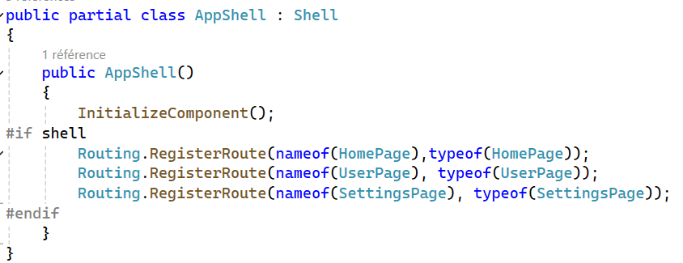
La classe Shell-Navigation
Les pages gérées par Shell doivent avoir des routes enregistrés avec l’une des deux techniques
<?xml version="1.0" encoding="UTF-8" ?>
<Shell
x:Class="MauiApp1.AppShell"
xmlns="http://schemas.microsoft.com/dotnet/2021/maui"
xmlns:x="http://schemas.microsoft.com/winfx/2009/xaml"
xmlns:local="clr-namespace:MauiApp1.Pages"
Shell.FlyoutBehavior="Disabled"
Title="MauiApp1">
<!-- Définir les routes -->
<ShellContent Title="MainPage" ContentTemplate="{DataTemplate local:MainPage}" Route="mainPage"/>
<ShellContent Title="DetailsPage" ContentTemplate="{DataTemplate local:DetailsPage}" Route="detailsPage"/>
<ShellContent Title="ErrorPage" ContentTemplate="{DataTemplate local:ErrorPage}" Route="errorPage"/>
</Shell>
Au niveau XAML du Shell
Au niveau du code Behind du Shell

Slide 12
La classe Shell-Navigation
Exemple de naviguation
async private void Button_Clicked(object sender, EventArgs e)
{
Button button = sender as Button;
if(button.Text.Equals("Contacts Page"))
{
await Shell.Current.GoToAsync("///detailsPage");
}
else
{
await Shell.Current.GoToAsync("///errorPage");
}
}

Slide 13
La classe Shell-La Navigation
La méthode Shell.Current.GoToAsync permet de naviguer vers la page demandée, aucune pile de page n’est crée cependant
La tentative d’accéder à un itinéraire inexistant lève une exception de type ArgumentException
Il faut prévoir dans ce cas un mécanisme de gestion d’erreurs soit par notification soit par redirection
de l’utilisateur vers une page d’erreurs conçue spécialement pour ce cas
async private void Button_Clicked(object sender, EventArgs e)
{
await Shell.Current.GoToAsync("..");
}

Slide 14
Exercice 1 Créer un scénario de navigation

Slide 15
La classe Shell-Les événements
La classe Shell définit des événements qui sont déclenchés respectivement avant et après l’action de navigation OnNavigating, OnNavigated, OnAppearing Le contrôle des actions se fait à travers les type ShellNavigatingEventArgs et ShellNavigatedEventArgs
Propriété | Type | Description
Current | ShellNavigationState | URI de la page actuelle.
Source | ShellNavigationSource | Le type de navigation qui s’est produit.
Target | ShellNavigationState | URI représentant la destination de la navigation.
CanCancel | bool | Valeur indiquant s’il est possible d’annuler la navigation.
Cancelled | bool | Valeur indiquant si la navigation a été annulée.
Propriété | Type | Description
Current | ShellNavigationState | URI de la page actuelle.
Source | ShellNavigationSource | Le type de navigation qui s’est produit.
Previous | ShellNavigationState | URI représentant la page précédente
ShellNavigatingEventArgs
ShellNavigatedEventArgs

Slide 16
La classe Shell-La Navigation
OnNavigating
OnAppearing
OnNavigated
L’ordre d’appels des événements

Slide 17
Exercice 2 Tester les évènements de navigation Shell

Slide 18
La classe Shell-Le passage des paramètres
Les données primitives peuvent être passées en tant que paramètres de requête sous la forme d’une chaîne, le passage des objets complexe comme paramètre lève une exception interne
async private void CollectionView_SelectionChanged(object sender, SelectionChangedEventArgs e)
{
User user = e.CurrentSelection.FirstOrDefault() as User;
await Shell.Current.GoToAsync($"UserPage?Id={user.Id}");
}
Et puis reçu dans la page suivante en indiquant la propriété réceptrice dans l’attribut
[QueryProperty(nameof(Identifier), "Id")]
public partial class UserPage : ContentPage
int _id;
public int Identifier {
get => _id;
set {
_id = value;
OnPropertyChanged(nameof(Identifier));
}
}
Notes:
Tutorial
internal class User
{
public int Id { get; set; }
public string Name { get; set; }
public string Email { get; set; }
public override string ToString()
=> $"Id:{Id}, Name:{Name} et Email:{Email}";
}
HomePage:
<CollectionView SelectionMode="Single" Margin="15" SelectionChanged="CollectionView_SelectionChanged">
<CollectionView.ItemsSource>
<x:Array Type="{x:Type local:User}">
<local:User Id="1" Name="John" Email="jhon@xyx.com"/>
<local:User Id="2" Name="Marc" Email="marc@xyx.com"/>
<local:User Id="3" Name="Tomas" Email="tomas@xyx.com"/>
<local:User Id="4" Name="Sam" Email="sam@xyx.com"/>
</x:Array>
</CollectionView.ItemsSource>
</CollectionView>
async private void CollectionView_SelectionChanged(object sender, SelectionChangedEventArgs e)
{
User user = e.CurrentSelection.FirstOrDefault() as User;
await Shell.Current.GoToAsync($"UserPage?Id={user.Id}");
}
UserPage:
<VerticalStackLayout Margin="20">
<Label
Text="The user page"
VerticalOptions="Center"
HorizontalOptions="Center" />
<Button Text="Show the user" Margin="20" Clicked="Button_Clicked_2"/>
</VerticalStackLayout>
[QueryProperty(nameof(Identifier), "Id")]
public partial class UserPage : ContentPage
{
public UserPage()
{
InitializeComponent();
}
int _id;
public int Identifier { get => _id;
set {
_id = value;
OnPropertyChanged(nameof(Identifier));
}
}
private void Button_Clicked_2(object sender, EventArgs e)
{
Shell.Current.DisplayAlert("The selected user", Identifier.ToString(), "OK");
}
}

Slide 19
Exercice 3 Passage de paramètre

Slide 20
La classe Shell-Les recherches
La classe Shell inclut la fonctionnalité de recherche intégrée fournie par le type SearchHandler
L’intégration de la fonctionnalité de recherche se fait en deux étapes
Etape1: Il faut commencer par créer un type dérivé de SearchHandler
Etape 2: Intégrer le nouveau type dans la page cible
public class UserSearchHandler :SearchHandler
{
//Implementation de mécanisme de recherches
}
<Shell.SearchHandler>
<local:UserSearchHandler Placeholder="Entrer le nom du user"
ShowsResults="True"
DisplayMemberName="Name"/>
</Shell.SearchHandler>
Notes:
Tutorial

Slide 21
La classe Shell-Les recherches
Il y a deux méthodes à redéfinir
public class UserSearchHandler : SearchHandler
{
private IList<User> users;
public IList<User> Users { get => users; set => users = value; }
public Type SelectedItemNavigationTarget { get; set; }
protected override void OnQueryChanged(string oldValue, string newValue)
{
//Code pour filter ici
}
protected async override void OnItemSelected(object item)
{
//Action à declencher suite à la selection
}
}
Notes:
Exemple d’implémentation:
public class UserSearchHandler : SearchHandler
{
private IList<User> users;
public IList<User> Users { get => users; set => users = value; }
public Type SelectedItemNavigationTarget { get; set; }
protected override void OnQueryChanged(string oldValue, string newValue)
{
base.OnQueryChanged(oldValue, newValue);
if (string.IsNullOrWhiteSpace(newValue))
{
ItemsSource = null;
}
else
{
ItemsSource = Users
.Where(user => user.Email.ToLower().Contains(newValue.ToLower()))
.ToList();
}
}
protected async override void OnItemSelected(object item)
{
base.OnItemSelected(item);
await Task.Delay(1000);
ShellNavigationState state = (App.Current.MainPage as Shell).CurrentState;
User current = item as User;
await Shell.Current.DisplayAlert("Display user info",current.ToString(),"Ok");
}
}

Slide 22
Exercice 4 Implémentation de procédure de recherche
Implémentée dans le Shell

Slide 23
Projet de démonstration
Projet: DemoShell

